Slide 1
TAKLIMAT PROSES PENILAIAN PRESTASI TAHUN 2013
KUMPULAN PENGURUSAN & PROFESIONAL
(BUKAN AKADEMIK)
UNIVERSITI PUTRA MALAYSIA
1

Slide 2
Objektif Taklimat
Menerangkan konsep KPI Pentadbir
Menerangkan pembangunan sistem penilaian prestasi Pentadbir
Menerangkan jadual dan proses terlibat untuk penilaian prestasi
Demo mengguna sistem e-LPPT (Pentadbir)

Slide 3
PENGENALAN
Penilaian Prestasi Pegawai Pengurusan & Profesional (Bukan Akademik) berdasarkan KPI telah diluluskan oleh Jawatankuasa Pengurusan Universiti pada 30 Januari 2013 untuk dilaksanakan bagi penilaian tahun 2013

Slide 4
Asas Pembangunan KPI
Menyokong Pelan Strategik UPM
Menyokong pelan kualiti SPK UPM/PTJ
Mempunyai komponen Transformasi Pengurusan
Mempunyai komponen Fungsian Utama mengikut skim jawatan/penempatan
Mempunyai komponen Daya Usaha sebagai elemen penilaian subjektif PPP/PPK
Boleh di‘cascade’kepada staf di bawah seliaan
Peringkat awal pelaksanaan:
- ‘feasible and reasonable’
- mempunyai elemen ‘fleksibiliti’

Slide 5
KOMPONEN
KPI
TRANSFORMASI PENGURUSAN
DAYA USAHA
FUNGSIAN UTAMA

Slide 6
TRANSFORMASI PENGURUSAN (TM)
Projek baru atau penambahbaikan kepada proses/aktiviti sedia ada untuk peningkatan kualiti dan kecekapan dalam penyampaian perkhidmatan serta mencapai matlamat universiti
Pegawai kategori P&P hendaklah melaksanakan (TM) di semua gred bagi tujuan peningkatan perkhidmatan dan menjadi agen perubahan/mengalakkan inovasi dalam penyampaian perkhidmatan

Slide 7
FUNGSIAN UTAMA
Aktiviti operasi hakiki/harian pegawai mengikut jawatan dan penempatan
cth: Fungsian Pegawai Tadbir di Seksyen Pelantikan, Pejabat Pendaftar bagi urusan lantikan staf tetap P&P dan Pelaksana adalah seperti berikut;
  Keluarkan iklan jawatan kosong
  Saringan permohonan
  Temuduga
  Kelulusan/Perakuan Pelantikan
  Surat tawaran dan lapor diri
  Menyelenggara sistem SPJA/SPJ
  Menyedia dan mengemaskini data dan maklumat berkaitan lantikan

Slide 8
DAYA USAHA
Penilaian diberikan kepada pegawai yang menunjukkan kesungguhan / usaha yang ditunjukkan untuk mencapai KPI yang ditetapkan
Antara Daya usaha yang dilihat seperti berikut;
  Segala usaha yang telah dilakukan bersungguh-sungguh untuk mencapai KPI (TM & Fungsian)
  Keupayaan untuk menggembeleng semua sumber yang ada ke arah mencapai KPI/matlamat organisasi
  Sumbangan di luar tugas rasmi yang telah mengharumkan nama PTJ, Universiti, daerah, negeri mahupun negara
  Sahsiah Peribadi – Kepimpinan, kebolehan mengelola, Disiplin, Proaktif dan Inovatif, Jalinan Hubungan dan Kerjasama

Slide 9
WAJARAN
Penetapan pemberat/keutamaan dalam pelaksanaan KPI/sasaran kerja pada tahun penilaian
Julat wajaran adalah sama mengikut gred dan jawatan pentadbiran
Walaubagaimanapun, pegawai dibenarkan untuk membuat penetapan wajaran mereka sendiri

Slide 10
WAJARAN
Komponen | Wajaran | Pecahan Wajaran
 |  | 41 – 44 | 48-52 | 54 / Ketua Pentadbiran/ Pengarah / Timb. Pengarah/ Ketua Pusat | JUSA
Transformasi Management | 0-80 | 0-30 | 40-50 | 50-60 | 60-80
Fungsian | 0-80 | 50-80 | 30-40 | 20-30 | 0-20
Daya Usaya | 0-20 | 20 | 20 | 20 | 20

Slide 11
Pembangunan Sistem Penilaian Prestasi Tahunan Pentadbir (elpptNA)
Sistem online sepenuhnya mulai tahun 2013 dan dibangunkan dengan berkerjasama dengan IDEC
Alamat url: reg.upm.edu.my/elpptNA
Web-base dan boleh diakses di mana-mana dan pada bila-bila masa
Platform chrome dan internet explorer
Manual pengguna ada disediakan
Semua staf Pengurusan & Profesional (tetap dan kontrak)

Slide 12
Pembangunan Sistem elpptNA
Pentadbir Utama/Pentadbir PTj/PYD/PPP/PPK
USER
Bank KPI
Modul SKT/ KPI
Modul Penilaian Prestasi
Jk Penilai Prestasi PTJ
PPSM UPM
APC
Bukti KPI - Dokumen Sokongan/Sistem
URL:reg.upm/elpptna

Slide 14
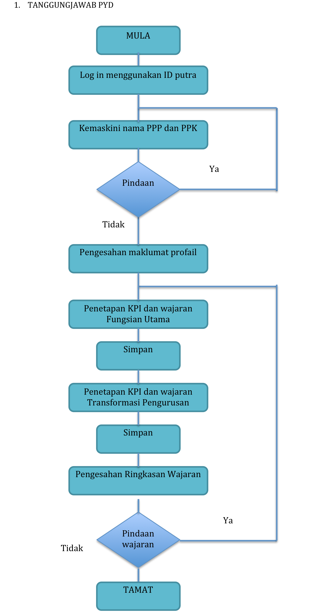

Slide 15
Proses Penilaian Prestasi Tahunan
Awal tahun – penetapan SKT/KPI
Tengah tahun – semakan
Akhir tahun – penilaian SKT dan KPI

Slide 16
Proses Penilaian Prestasi 2013
Pengurusan & Profesional (Bukan Kademik)
Perkara | Tarikh | Perubahan Tarikh
Penetapan KPI dan Pemilihan Wajaran | 17– 31 Okt 2013 | 1 – 17 Nov 2013
Taklimat pengisian / klinik | 22-29 Okt 2013 | NA
Pengesahan Wajaran oleh PPP | 4-15 Nov 2013 | 25 Nov – 1 Dis 2013
Semakan Semula KPI | Tidak Berkaitan untuk 2013 | NA
Pengesahan Wajaran oleh PPP | Tidak Berkaitan untuk 2013 | NA
PPP membuat penilaian | 23-31 Disember 2013 | NA
PPK membuat penilaian | 2-19 Januari 2014 | NA
PYD membuat semakan markah di e-LPPT | 20-31 Januari 2014 | NA
PPSM PTJ memajukan keputusan pencalonan ke Pejabat Pendaftar | 3-11 Februari 2014 | NA

Slide 17
Statistik Semasa
Perkara | Telah Input | Belum Input
Pengurusan & Profesional Bukan Akademik
Penetapan Wajaran oleh PYD | 607 | 185
PYD tidak sahkan Profile | NA | 89 (39 orang tidak layak dinilai)
PYD tidak sahkan wajaran (telah mengisi wajaran dan menetapkan KPI) | NA | 135

Slide 18
Demo Mengguna Sistem oleh PPP/PPK
Pengesahan wajaran PPP mulai 25 Nov.-1 Dis. 2013
Membuat Penilaian prestasi;
  PPP 23 - 31 Dis. 2013
  PPK pada 2 – 19 Jan 2014

Slide 19
TERIMA KASIH
Disediakan oleh :
Pn. Siti Rozana Supian
Ketua Bahagian Sumber Manusia
Pejabat Pendaftar

